Slide 1
《口哨与小狗》图形谱展示
肖芷浣、蔡盈盈、刘轶琪、杨妍

Slide 2
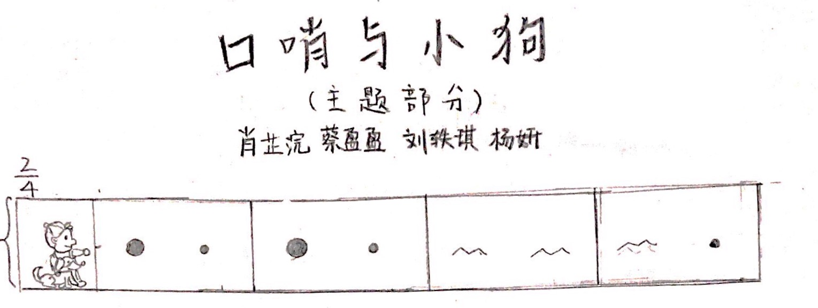
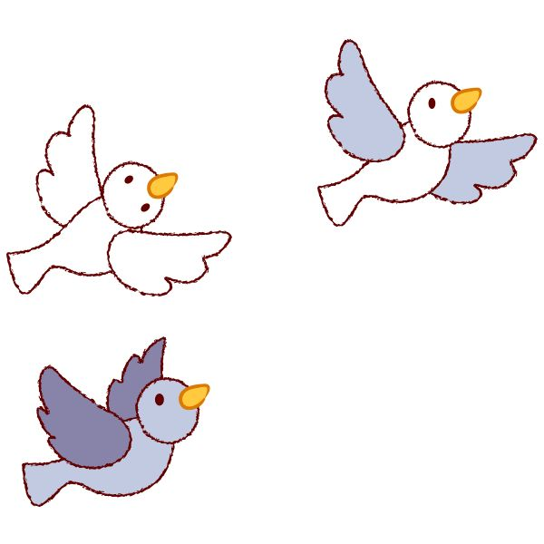
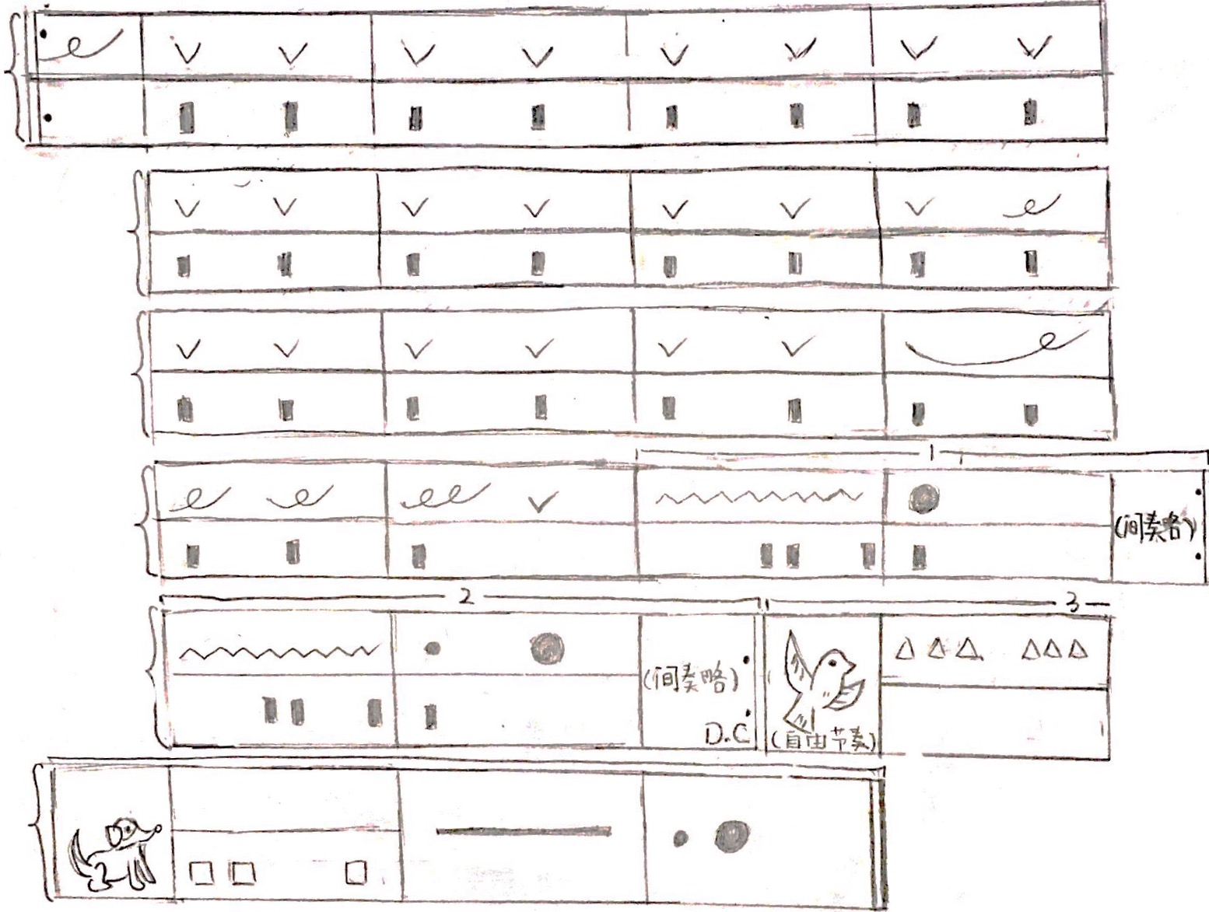
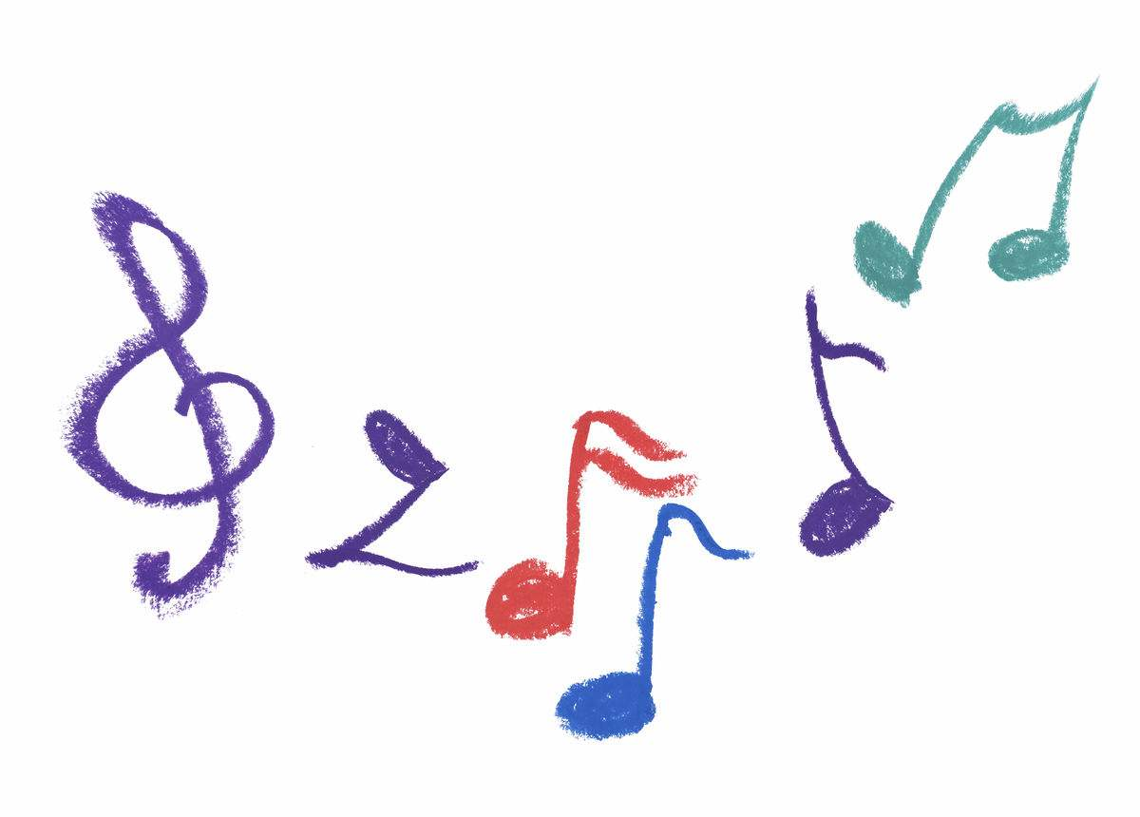
注：1.间奏部分表现形式为“以基本拍形式轻触手背或桌面”。
2.D.C：从头反复。
3.图形谱中“三房子”节奏较自由。

